Slide 1
Лекция 13
Валы и оси

Slide 2
Основные понятия и определения
Валы – это детали, служащие для передачи вращающего момента вдоль своей оси и удержания расположенных на них других деталей (колеса, шкивы, звездочки и другие вращающиеся детали машин) и восприятия действующих сил.
Оси – это детали, которые только удерживают установленные на них детали и воспринимают действующие на эти детали силы (ось не передает
полезного крутящего момента).

Slide 3
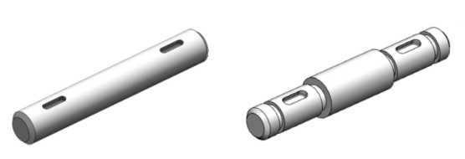
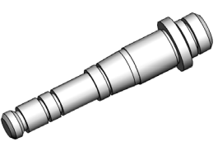
Классификация валов и осей
По назначению различают:
валы передач, на которых устанавливают колеса, шкивы, звездочки, муфты, подшипники и другие детали передач.;
коренные валы, на которых устанавливают не только детали передач, но и рабочие органы машины (шатуны, диски
турбин и др.).

Slide 4

Классификация валов и осей
По форме поперечного сечения изготавливают:
сплошные валы;
полые валы обеспечивают уменьшение веса или размещение внутри
Другой детали. В крупносерийном производстве применяют полые сварные валы из намотанной ленты.
По форме геометрической оси выпускают:
прямые валы:
а) постоянного диаметра. Такие валы менее трудоемки в изготовлении и создают меньшую концентрацию напряжений;
б) ступенчатые. Исходя из условия прочности целесообразно конструировать валы переменного сечения, приближающиеся по форме к телам равного сопротивления. Ступенчатая форма удобна для изготовления и сборки, уступы могут воспринимать большие осевые силы;

Slide 5
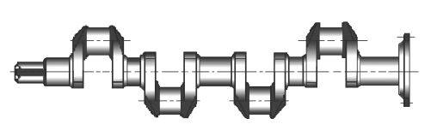
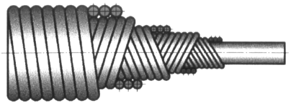
Классификация валов и осей
в) с фланцами. Длинные валы являются составными, соединенными
фланцами;
г) с нарезанными шестернями (вал-шестерня);
коленчатые валы в кривошипно-шатунных передачах служат для преобразования вращательного движения в возвратно-поступательное или наоборот;
гибкие валы , представляющие собой многозаходные витые
из проволок пружины кручения, применяют для передачи момента между узлами машин, меняющими свое относительное положение в работе (переносной инструмент, тахометр, зубоврачебные бормашины и т. п.).

Slide 6
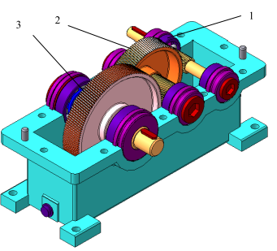
Классификация валов и осей
По внешнему очертанию поперечного сечения валы бывают:
гладкие;
шпоночные;
шлицевые;
профильные;
эксцентриковые.
По относительной скорости вращения и по расположению в узле (редукторе) производят валы:
быстроходные и входные (ведущие) (поз. 1);
среднескоростные и промежуточные (поз. 2);
тихоходные и выходные (ведомые) (поз. 3).

Slide 7
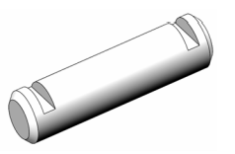
Классификация валов и осей
Оси могут быть неподвижными и вращающимися вместе с насаженными на них деталями. Вращающиеся оси обеспечивают лучшие условия работы подшипников, неподвижные дешевле, но требуют встройки подшипников во вращающиеся на осях детали.

Slide 8
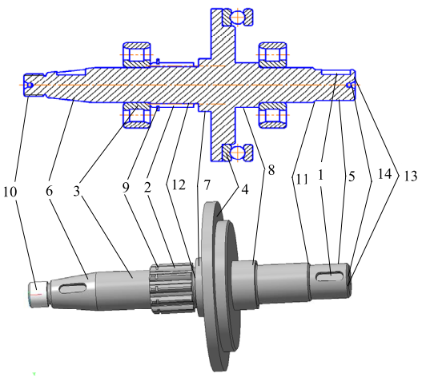
Конструкции валов и осей
1 – шпонка призматическая, 2 – шлицы, 3 – цапфа, 4 – пята, 5 – цилиндрическая поверхность, 6 – коническая поверхность, 7 – уступ, 8 – заплечик, 9 – канавка под стопорное кольцо, 10 – резьбовой участок, 11 – галтель, 12 – канавка, 13 – фаска,
14 – центровое отверстие

Slide 9




Расчеты валов и осей
Предварительные расчеты.
где Т – крутящий момент, возникающий в расчетном сечении вала и обычно численно равный передаваемому вращающему моменту; [τ]кр – допускаемое напряжение на кручение; для входных валов [τ]кр = 10–13 МПа, для промежуточных – [τ]кр = 10–20 МПа, для выходных – [τ]кр = 25–35 МПа.
(α wi – межосевое расстояние i-й ступени)
где

Slide 10
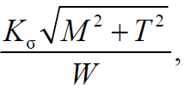

Расчеты валов и осей
Расчет на выносливость
Dоп=
где Kσ – эффективный коэффициент концентрации напряжений в данном сечении; W – осевой момент сопротивления.
Для опасных сечений валов определяют запасы выносливости:
по нормальным напряжениям

Slide 11
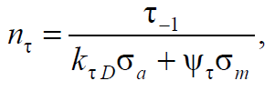



Расчеты валов и осей
по касательным напряжениям
где – пределы выносливости при изгибе и кручении с симметричным циклом нагружения;
– эффективные приведенные коэффициенты концентрации напряжений при изгибе и кручении;
– коэффициенты, учитывающие абсолютные размеры поперечного сечения при изгибе и кручении;
kF – коэффициент влияния шероховатости поверхности; kV – коэффициент влияния поверхностного упрочнения.

Slide 12

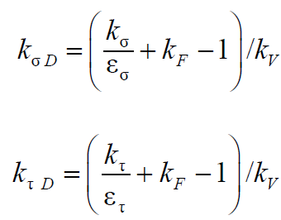


Расчеты валов и осей
по касательным напряжениям
где – пределы выносливости при изгибе и кручении с симметричным циклом нагружения;
– эффективные приведенные коэффициенты концентрации напряжений при изгибе и кручении;
- коэффициенты чувствительности материала к асимметрии цикла нагружения.
где – коэффициенты концентрации напряжений при изгибе и кручении, связанные с конструкцией вала; – коэффициенты, учитывающие абсолютные размеры поперечного сечения при изгибе и кручении; kF – коэффициент влияния шероховатости поверхности; kV – коэффициент влияния поверхностного упрочнения.

Slide 13

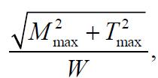


Расчеты валов и осей
Общий запас выносливости для валов
Расчет на статическую прочность
Dоп=
где Mmax , Tmax – изгибающий и крутящий моменты в сечении от наибольших
кратковременных нагрузок.
Частные коэффициенты запаса прочности:
по нормальным напряжениям
по касательным напряжениям

Slide 14
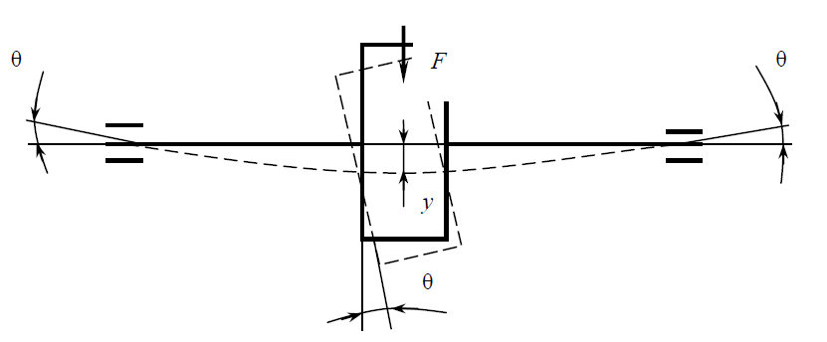


Расчеты валов и осей
Расчет на жесткость
Задача расчета на крутильную жесткость (для гладкого вала) сводится к определению угла закручивания:
где Т – крутящий момент на валу; l – длина свободного участка вала; G – модуль упругости второго рода (сдвига); Jρ – полярный момент инер ции сечения вала; [ϕ] – максимально допустимый угол закручивания.
Расчет валов на колебания
где f – частота поперечных колебаний, Гц.

Slide 15
Лекция 13,5
Муфты

Slide 16
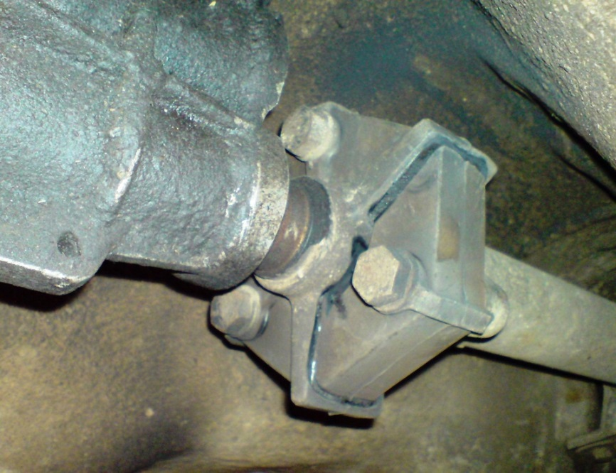
Основные понятия и определения
Муфты предназначены для передачи механической энергии – крутящего момента между двумя соединенными валами.

Slide 17
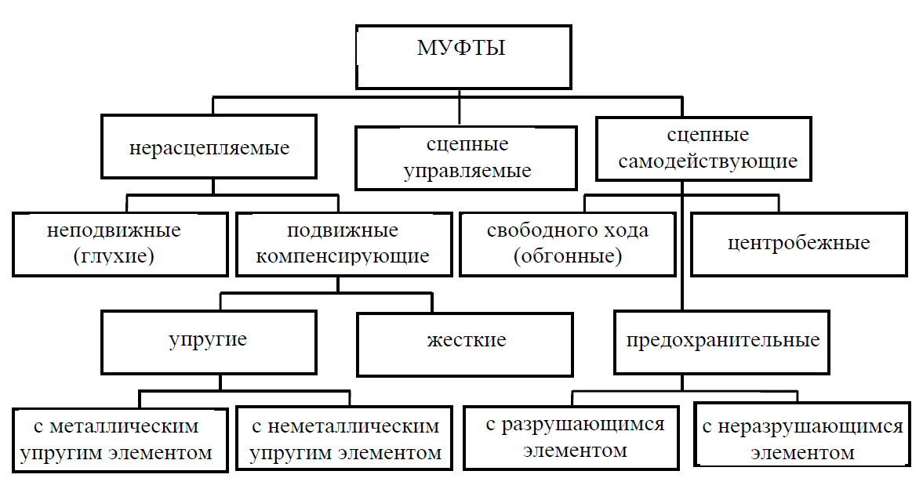
Классификация муфт

